Slide 1

Texto
T
Elementos para marcado de texto

Slide 2
Anatomía de un Elemento HTML.
Atributo= Valor
Contenido
<p id=“idea” class=“rojo”>Amo programar con COSS </p>
Elemento

Slide 3
Elementos de Encabezados.
Son elementos para titulares:
<h1> </h1>
<h2> </h2>
<h3> </h3>
<h4> </h4>
<h5> </h5>
<h6> </h6>

Slide 4
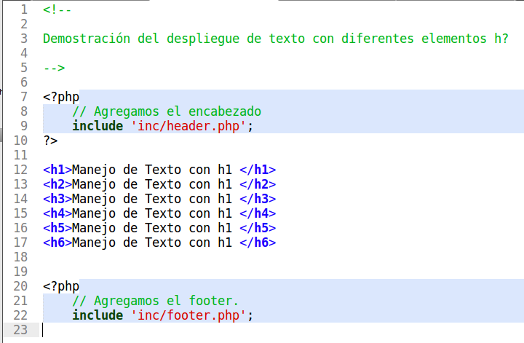
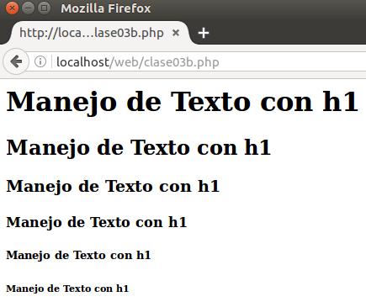
Script clase03a.php

Slide 5
Elementos de Párrafos.
Son usados para desplegar secciones:
<p> Sin formato </p>
NOTA: No importa el tamaño de línea, ésta se ajusta
en función de la ventana del navegador agregando
saltos de línea de forma automática.

Slide 6
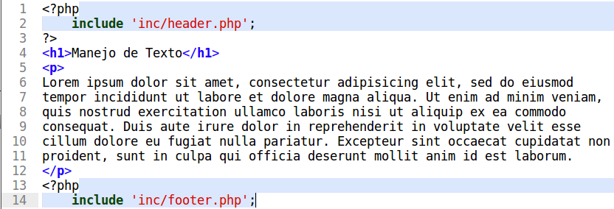
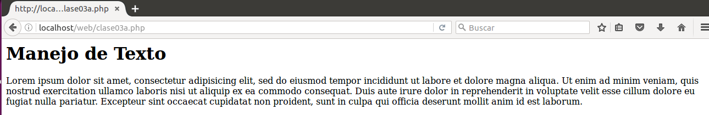

Slide 7
Elementos de Párrafos con formato.
Son usados para desplegar secciones:
<pre> Con formato </pre>
NOTA: Según como se capture en el editor,
así será desplegado por el navegador.

Slide 8
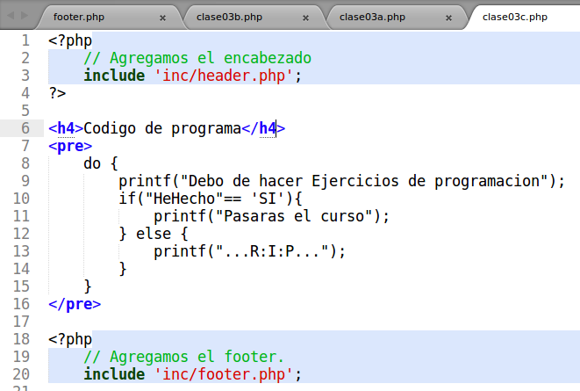
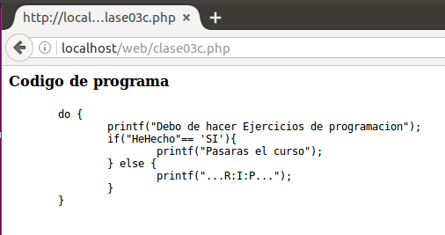

Slide 9
Elementos de uso Especial.
Usados para desplegar caracteres:
© &copy;
‹ &lt;
› &gt;
¼ &frac14;
½ &frac12;
¾ &frac34;
http://ascii.cl/es/codigos-html.htm

